Slide 1
数据科学基础
(With Python)
概率

Slide 2
概率论是建模工具
概率论是处理事件可能性的数学分支
数据科学中,概率论是建立模型进行预测的重要工具
  根据已知总体来描述出现特定样本结果的可能性
  从给定样本来推断未知总体的构成
Lu Chaojun, SJTU

Slide 3
随机试验
随机试验:在特定条件下进行的某种活动
  可观察到一些结果,但不能预知是何结果
  相同条件下可以重复进行这种活动
样本点:随机试验的可能结果
样本空间S:所有样本点的集合
Lu Chaojun, SJTU

Slide 4
事件
事件:样本空间的任一子集.
  简单事件:由单个样本点组成
  复合事件:由多个样本点组成
事件A发生:如果一次随机试验的结果(样本点)属于A
  必然事件:S是事件且总是发生
  不可能事件:空集∅是事件且不可能发生
  随机事件:在特定条件下可能发生也可能不发生的事件
Lu Chaojun, SJTU

Slide 5
例:掷硬币
样本点:掷一枚硬币可能的结果为"正面"或"反面"(不考虑立着的情形)
样本空间:S = {正,反}
事件:S只有4个子集,即只存在4种事件
  必然事件S:掷出正面或反面
  随机事件:{正}=掷出正面,{反}=掷出反面
  不可能事件∅ :掷不出结果
Lu Chaojun, SJTU

Slide 6
例:Python模拟随机试验
利用随机数生成函数可以模拟随机试验
  random.randrange()
  random.random()
掷硬币的模拟
掷硬币<====>randrange(1,3)
正 反 1 2
Lu Chaojun, SJTU

Slide 7
例:掷三枚硬币
样本空间:S={正正正,正正反,正反正,反正正,正反反,反正反,反反正,反反反}
事件:2⁸ = 256个子集,即256种事件
  A={正正正,正正反,正反正,反正正}表示"掷出至少两个正面"
Lu Chaojun, SJTU

Slide 8
例:掷硬币直至出现正面
样本空间:S = {反,正反,正正反,...}
事件:A = {正正正正反,正正正正正反,...}表示"至少掷了5次才掷出反面"
样本空间和事件都可以是无穷集合。
Lu Chaojun, SJTU

Slide 9
例:测量产品尺寸误差
样本空间:S为实数集R
事件A={x | -1.0≤x≤1.0}表示"误差在±1.0之内"
样本空间:不可数无穷
random.random()生成(0,1)区间内的实数
Lu Chaojun, SJTU

Slide 10
样本空间:离散vs连续
离散样本空间:有限或可数无穷(与自然数一样多)个样本点
连续样本空间:样本点与实数一样多
用计算机处理数据时,一般要将连续,无穷的问题转化成离散,有穷的问题
Lu Chaojun, SJTU

Slide 11
集合运算与事件(1)
事件是集合,故可以对事件实施集合运算
  用于表达更复杂事件
A∪B:A和B的并事件
  表示A和B至少有一个发生
  可推广至n个事件的并
A∩B:A和B的交事件
  表示A和B同时发生
  可推广至n个事件的交
  不相容事件:A∩B = ∅,表示不可能同时发生
Lu Chaojun, SJTU

Slide 12
集合运算与事件(2)
A−B:A和B的差事件
  表示A发生但B未发生。
  A^{c} = S−A:A的对立事件
    A^{c}发生 iff A未发生
A⊆B:表示每当A发生则B也发生
  A=B表示A⊆B且B⊆A
集合运算的各种基本性质和定律:略
Lu Chaojun, SJTU

Slide 13
例:事件运算
设有事件A,B,C
  "ABC都发生": A∩B∩C
  "ABC都未发生": A^{c}∩B^{c}∩C^{c}
  "ABC至少有一个发生":A∪B∪C
  "ABC中恰有一个发生": (A∩B^{c}∩C^{c})∪(A^{c}∩B∩C^{c})∪(A^{c}∩B^{c}∩C)
Lu Chaojun, SJTU

Slide 14
概率:古典定义
样本空间S中有n个样本点, 且每个样本点发生的可能性相等.则由m个样本点构成的事件A的概率定义为P(A)=m/n
例
  掷硬币:正反可能性相等.则A={正}和B={反}的概率都为1/2
  掷3枚硬币:8个样本点出现的可能性都相等,8个简单事件的概率各为1/8.事件"两正一反"的概率为3/8.
Lu Chaojun, SJTU

Slide 15
概率:统计定义
很多时候概率古典定义的条件并不满足
  如各样本点不是等可能性的
A发生的频率:在相同条件下重复进行n次随机试验,事件A发生的频数m与n之比
  频率有随机性,但当n很大时呈现稳定性
A发生的概率:n趋于无穷时频率的极限值
实际应用中常用频率代替概率
Lu Chaojun, SJTU

Slide 16
例:频率稳定于概率
def flip(n):
a = 0.0
for i in range(n):
if randrange(0,2)==0:
a = a + 1
print a/n
flip(10000)
flip(100000)
0.5042
0.50169
Lu Chaojun, SJTU

Slide 17
概率的基本性质
0≤P(A)≤1,特别地P(∅)=0,P(S)=1
概率加法定理:若事件A和B不相容,则
  P(A∪B)=P(A)+P(B)
  可推广至n个两两不相容事件的并.
一般情形:P(A∪B)=P(A)+P(B)−P(A∩B)
若B⊆A,则P(B)≤P(A).且
  P(A−B)=P(A)−P(B)
  P(A^{c})=P(S−A)=1−P(A)
Lu Chaojun, SJTU

Slide 18
条件概率
A和B相互独立:互不影响对方的发生概率
  例如:掷两次硬币
    "第一次是正面"与"第二次是正面"是相互独立的
    "第一次是正面"与"两次都是反面"不是相互独立的
A对于B的条件概率P(A|B):已知B发生的条件下, A发生的概率
Lu Chaojun, SJTU

Slide 19
例:条件概率
掷3枚硬币
  B={正正反,正反正,反正正},表示"恰有两个正面", P(B)=3/8
  A={正正正,正正反},表示"1号和2号硬币呈正面",P(A)=2/8=1/4
  已知B发生,A发生的概率等于多少?
    使B发生的三个样本点只有"正正反"使A发生,故P(A|B) = 1/3
    注意P(A|B)>P(A).条件提高了A发生的概率.
      条件也可能降低A发生的概率
Lu Chaojun, SJTU

Slide 20
条件概率公式
条件概率计算公式
  P(A|B) = P(A∩B) / P(B)
  B具有正概率(即P(B)≠0)
概率乘法定理
  P(A∩B) = P(B)P(A|B)
  对P(B)=0也成立
  以A为条件:P(A∩B) = P(A)P(B|A)
  A和B相互独立:P(A∩B) = P(A)P(B)
    可推广至n个事件
Lu Chaojun, SJTU

Slide 21
例:条件概率
已知某家庭有两个孩子,但不知性别.
  是男是女可能性相等
  老二的性别独立于老大的性别
A:两个女孩.P(A)=1/4
B:老大是女孩.P(B)=1/2
C:至少一个女孩.P(C)=3/4
P(A|B) = P(A∩B)/P(B) = P(A)/P(B) = 1/2
P(A|C) = P(A∩B)/P(C) = P(A)/P(C) = 1/3
Lu Chaojun, SJTU

Slide 22
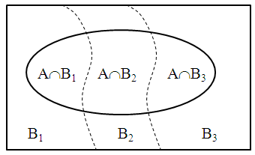
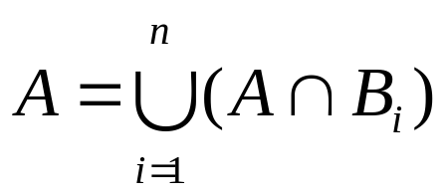
全概率公式(1)
样本空间的划分:一组事件B₁,...,B_{n}满足
  B_{i}∩B_{j} = ∅,即两两不相容
  B₁∪...∪B_{n} = S,即合并起来是样本空间
若B₁,...,B_{n}构成S的一个划分,则事件A可表达为一组不相容事件的并
Lu Chaojun, SJTU

Slide 23
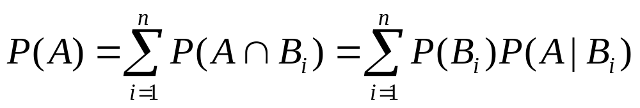
全概率公式(2)
全概率公式:
  根据概率加法定理和条件概率公式
  如果已知P(B_{i})和P(A|B_{i}),可计算出P(A)
Lu Chaojun, SJTU

Slide 24
例:全概率公式
某加油站一段时间内的数据:
求该时间段内任意车主要求加满的概率.
A=加92#, B=加95#, C=加98#, F=加满
P(A)=0.4, P(B)=0.35, P(C)=0.25,
P(F|A)=0.3, P(F|B)=0.5, P(F|C)=0.6
P(F) = P(A)P(F|A) + P(B)P(F|B) + P(C)P(F|C)
= 0.445
 | 92# | 95# | 98#
选对应油品的车主比例 | 40% | 35% | 25%
选对应油品的车主中要求加满的比例 | 30% | 50% | 60%
Lu Chaojun, SJTU

Slide 25
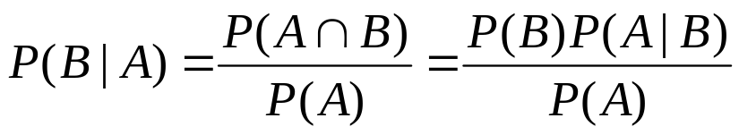
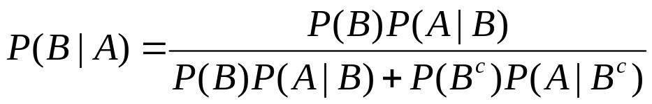
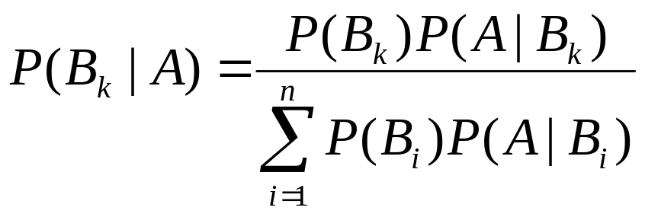
贝叶斯公式
要求P(B|A),但只有P(A|B)的信息:
因为B和B^{c}构成S的划分
设B₁,...,B_{n}构成S的划分
Lu Chaojun, SJTU

Slide 26
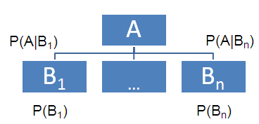
贝叶斯公式的应用场景
事件A可以在多种条件下发生,这些条件表示为n个假设B₁,...,B_{n}
在试验之前已知这些假设的概率P(B_{k}),即先验概率
也知道A在各条件下的概率P(A|B_{k})
当已知A确实发生了,则将P(B_{k})调整为P(B_{k}|A),即后验概率
Lu Chaojun, SJTU

Slide 27
例1
两个厨师甲和乙,根据经验,张三对厨师甲的菜有50%喜欢吃,对厨师乙的菜有80%喜欢吃.
现在有一盘菜放到张三面前,且张三喜欢吃.问这个菜来自厨师甲的可能性有多大?
令H=来自厨师甲;D=张三喜欢吃.
P(D|H)=0.5
P(H)=0.5(假设两个厨师做菜机会均等)
P(D)=0.5*0.5+0.5*0.8 = 0.65(全概率公式)
则:P(H|D) = 0.5×0.5/0.65 = 0.38
Lu Chaojun, SJTU

Slide 28
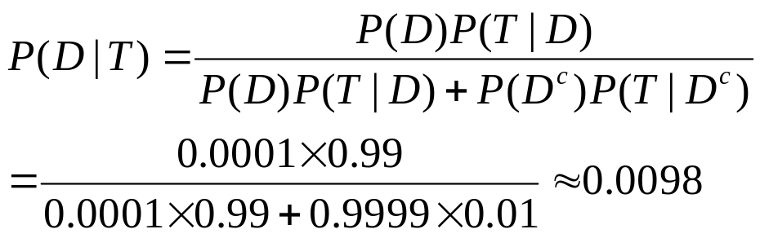
例2
某疾病感染率:万分之一
某种检测方法:有病者99%呈阳性,无病者99%呈阴性.
令T=检测阳性;D=有病
有病且检测阳性:概率P(T|D)=0.99;
没病但检测阳性:概率P(T|D^{c})=1−0.99 = 0.01
得病概率:P(D)=0.0001;不得病概率P(D^{c})=0.9999
实际上:在检测阳性的条件下,得病概率不到1%
Lu Chaojun, SJTU

Slide 29
例2(续)
用数据很容易解释:设有一百万人
  其中有100人得病,而且这100人中有99人检测结果为阳性(正确)
  有999900人未得病,而这些人中会有1%即9999人检测结果为阳性(错误)
  在检验结果为阳性的(99+9999)人中只有99人确实得病
Lu Chaojun, SJTU

Slide 30
End

